Slide 1
Trabalhando ARTIGO DE OPINIÃO
Prof rosane lemos

Slide 2
OUTRAS PALAVRAS SOBRE O ARTIGO DE OPINIÃO
O que é um artigo de opinião?
Um artigo de opinião é um gênero jornalístico, encontrado em jornais, revistas e blogs. Ele tem duas características principais:
Expositivo: tem como objetivo esclarecer um determinado tema para o leitor, mostrar como uma coisa acontece na realidade.
Argumentativo: tem como objetivo defender um ponto de vista, convencer quem está lendo de que a sua opinião faz sentido.
Ou seja, em um artigo de opinião, você esclarece para o leitor como algo acontece de verdade. Por exemplo, como funciona a rotina de um vestibulando. Você pode falar sobre as horas de estudos necessárias e sobre a pressão na hora de fazer a prova. E, ao mesmo tempo, você precisa formular uma opinião a respeito deste assunto e defendê-la durante o texto. Como, por exemplo, uma preocupação com alimentação e exercício físico pode ajudar a render melhor nos estudos.

Slide 3
Dissertação Argumentativa: uma apresentação na escola.
A dissertação argumentativa pode ser comparada com uma apresentação de escola. Você também precisa explicar sobre um assunto e defender um posicionamento. Mas, na escola existem diversas regras e sua argumentação fica bem mais limitada.
A sua tese precisa vir no começo do texto, você tem um menor número de linhas, não pode usar gírias, nem ironia. É um texto mais quadradinho, vamos dizer assim.

Slide 4
Artigo de Opinião: uma palestra.
Neste texto, você está fora da escola. Pode criar as próprias regras e fazer um texto muito mais livre. Mas é bom lembrar, em uma palestra, o apresentador está bastante preocupado em te apresentar bons argumentos, em te convencer sobre eles e, também, em usar uma linguagem mais formal para te passar credibilidade.
Mas, ele não necessariamente precisa apresentar sua tese no começo do discurso. Pode ser irônico, ser mais enfático, tem mais liberdade textual e literária para trazer a sua argumentação.

Slide 5
Crônica Argumentativa: uma conversa de boteco.
Na crônica, o autor não tem a necessidade de te provar um ponto de vista. Ele pode simplesmente te fazer refletir, rir ou se entristecer falando sobre alguma coisa. É como numa conversa de bar. Nesse caso, você não para no meio do assunto e mostra um gráfico pro seu amigo sobre o tema que vocês estão discutindo. As coisas são mais informais e livres.

Slide 6
Revisando algumas características do artigo - Unioeste
Título obrigatório;
Tese bem definida;
Argumentos concretos (estratégias argumentativas);
Entre 4 ou 5 parágrafos;
Operadores argumentativos;
Juízos de valor (diferente de juízo de fato);
Máscara social;
Situação comunicativa;
Pessoalidade.

Slide 7
EXEMPLO E ANÁLISE
“A Academia dos Prêmios Nobel os concederá este ano mesmo em plena pandemia. O Nobel da Paz já foi outorgado a políticos que nem sempre o mereciam. Por que não dar um Nobel póstumo aos profissionais de saúde que vêm sendo vítimas em todo o mundo da tragédia do coronavírus?
Embora essas enfermeiras e enfermeiros peçam que não sejam vistos como heróis, pois seu trabalho seria sua obrigação, eles estão sendo vítimas em muitos casos da falta de equipamentos nos maltratados sistemas públicos de saúde, que, em muitas partes, como aqui no Brasil, foram saqueados criminalmente pela corrupção política.

Slide 8
Há um clamor mundial de empatia e gratidão por esses profissionais, muitos deles já aposentados e que decidiram voltar à linha de frente desta guerra de inimigos invisíveis. As pessoas os aplaudem, cantam para eles e se comovem com suas mortes. Eles, por sua vez, demonstram felicidade toda vez que conseguem salvar uma vida, mesmo que ao custo de pôr em risco a própria.
“Estou com medo, mas estou aqui”, disse uma das enfermeiras italianas, e que acabou perdendo a vida. É como um rio de generosidade por parte desse exército de trabalhadores anônimos que estão sendo protagonistas de uma nova onda de simpatia e admiração mundial. Cenas de sua vida acabam viralizando nas redes sociais, como a de uma enfermeira adormecida na frente de seu computador depois de dias ininterruptos de trabalho. Ou a daqueles –85% mulheres– se despedindo com aplausos no hospital de uma idosa de mais de cem anos que haviam conseguido arrancar da morte.

Slide 9
O mundo que aplaude e ama esses profissionais de saúde descobre que o coronavírus talvez esteja revelando, paradoxalmente, o melhor de nós mesmos. Enquanto enterrarmos os mortos, desenterramos virtudes que estavam adormecidas. Descobrimos uma capacidade de amar que acreditávamos ter perdido, ao mesmo tempo que nos descobrimos mais capazes de observar e apreciar o melhor dos outros.
O vírus pode estar nos curando de nossa frieza e da ganância de possuir, e de nosso esquecimento dos que sofrem dor e solidão. Poderia estar servindo para o reinício da vida com a força e a alegria do primeiro dia da criação e a consciência de que ou se vive de mãos dadas com as outras pessoas ou seremos vítimas da solidão que nos faz viver como mortos.”
Texto de JUAN ARIAS – El País

Slide 10
Exposição: repare com o autor traz uma elucidação sobre o tema. Mostra a realidade dos profissionais da saúde na sua batalha contra o corona vírus. Ele traz exemplos de situações vividas pelos médicos, vídeos que ficaram virais, traz uma fala de uma enfermeira e diversas situações que nos colocam a par da situação e do tremendo sacrifício dos profissionais de saúde.
Argumentação: olhe também, como a argumentação do autor vai se desenrolando ao decorrer do texto. Lá no começo, no primeiro parágrafo ele aponta: “O Nobel da Paz já foi outorgado a políticos que nem sempre o mereciam. Por que não dar um Nobel póstumo aos profissionais de saúde que vêm sendo vítimas em todo o mundo da tragédia do coronavírus?” Já indicando sua opinião sobre o assunto de maneira mais livre e inusitada: com uma pergunta.
Após contextualizar a situação dos profissionais de saúde, ele traz as suas observações sobre o assunto: “Enquanto enterrarmos os mortos, desenterramos virtudes que estavam adormecidas.” É uma opinião muito enfática e colocada de maneira poética, também. Sem falar, que ela é uma opinião bastante autoral e traz uma visão bem particular, de otimismo e gratidão aos profissionais de saúde, algo que o artigo de opinião dá espaço também.

Slide 11
TEXTO DISSERTATIVO ARGUMENTATIVO
ASSÉDIO SEXUAL
Próximo às fabulações
“O Realismo é uma reação contra o Romantismo: o Romantismo era a apoteose do sentimento; o Realismo é a anatomia do caráter [...]”. Autores da escola literária Realismo, como o dono dessa frase, Eça de Queirós, buscavam relatar o cotidiano das pessoas e das cidades de modo real, sem idealizações e fantasias – características essas típicas do Romantismo. Nos escritos realísticos, pode-se encontrar escritores brasileiros retratando da problemática do assédio sexual desde 1881, o que demonstra que tal fato não é atual. Sob análise disso, nota-se que as raízes para a persistência desse impasse encontram-se ligadas à péssima qualidade jurídica e educacional brasiliense, que, portanto, devem ser melhoradas o quanto antes para combater essa resistência.

Slide 12
De acordo com Albert Camus, não existe ordem sem justiça. Dessa maneira, a ideia do autor norteia acerca da continuidade do assédio sexual em pleno século XIX, haja vista que há legislação incriminatória para essa conjuntura, entretanto, a punição contra os criminosos é ineficiente, levando a um grau de impunidade. Além disso, eles longe de passarem pela real justiça voltam à prática do crime de maneira corriqueira e sem pudor. Desse modo, qualifica-se a urgência de melhorias nesse objeto de análise para que com o tempo o problema possa ser amenizado.
Cabe apontar também, que a precariedade educacional brasileira é um dos impulsionadores da problemática. Conforme Kant, “é no problema da educação que se assenta o grande segredo do aperfeiçoamento humano”. De maneira comparativa, o Brasil não investe em educação para alcançar o bem esperado pela proposta do autor, uma vez que ainda predominam práticas de assédio sexual no país, principalmente contra as mulheres, por meio de letras musicais, livros, teatros, programas de TV, e que muitas vezes são consideradas normais culturalmente, mas levam uma carga ideológica e influenciadora muito forte. Logo, também é preciso dar atenção a esse episódio a fim de se obter resultados satisfatórios.

Slide 13
Infere-se, destarte, que a continuidade do assédio sexual na contemporaneidade é produto da impunidade judicial e da cultura mascarada de normal. A fim de atenuar o problema, é imprescindível que o Governo aumente a quantidade de anos para a pena desse crime, bem como deve instaurar delegacias especializadas para evitar a impunidade do criminoso por causa do descaso. Ainda, o Ministério da Cultura pode levar orientações a todas as produções artísticas, com o viés de prevenir qualquer tipo de apologia ao assédio. Além disso, pode utilizar-se dela para promover a luta contra esse mal. Assim, construir-se-á um Brasil próximo às fabulações do Romantismo.

Slide 14
citação
“É necessário se espantar, se indignar e se contagiar, só assim é possível mudar a realidade”.

Slide 15
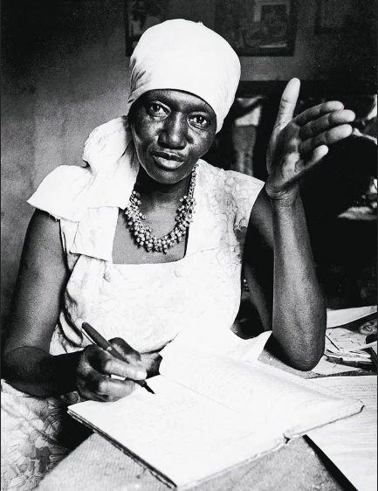
Carolina Maria de Jesus
nascida em Minas gerais em 1914, Carolina foi uma escritora Negra e pobre que, mesmo tendo frequentado pouco a escola, aprendeu a ler e desenvolver o gosto pela escrita. seu primeiro livro “quarto de despejo: Diário de uma favelada” (1960) é um relato autobiográfico que mostra as dificuldades enfrentadas na favela e sua luta diária pela sobrevivência, denunciando a realidade e desigualdade social nas periferias. conceitos e temáticas para explorar:
Racismo e contrastes sociais, periferias e favela brasileira, pobreza e fome.

Slide 16
citações
Citação1:
“quem inventou a fome são os que comem”
citação 2:
“ quando o homem decidir reformar a sua consciência, o mundo tomará outro roteiro.”
citação 3
“o negro só é livre quando morre.”

Slide 17
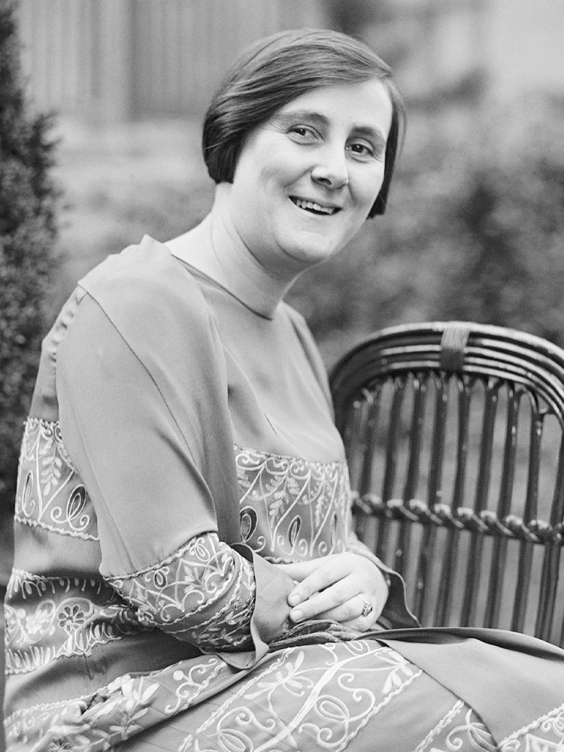
Berta Lutz
Berta foi uma bióloga zoóloga e ativista que viveu entre 1894 e 1976. ela foi uma das principais líderes do movimento sufragista no Brasil. cuja luta envolveu a garantia do direito das mulheres ao voto e à participação política.
conceitos e temáticas para explorar:
Feminismo, igualdade de gênero, participação da mulher na política.

Slide 18
citação
“recusar a mulher a igualdade de direitos em virtude do sexo é denegar justiça a metade da população”.

Slide 19
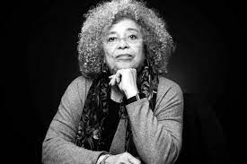
Outras mulheres importantes
um grande nome na lista pelos direitos da população negra e das mulheres
“ a política não se situa no polo oposto ao de nossa vida desejamos ou não ela permeia nossa existência insinuando-se nos espaços mais íntimos”

Slide 20
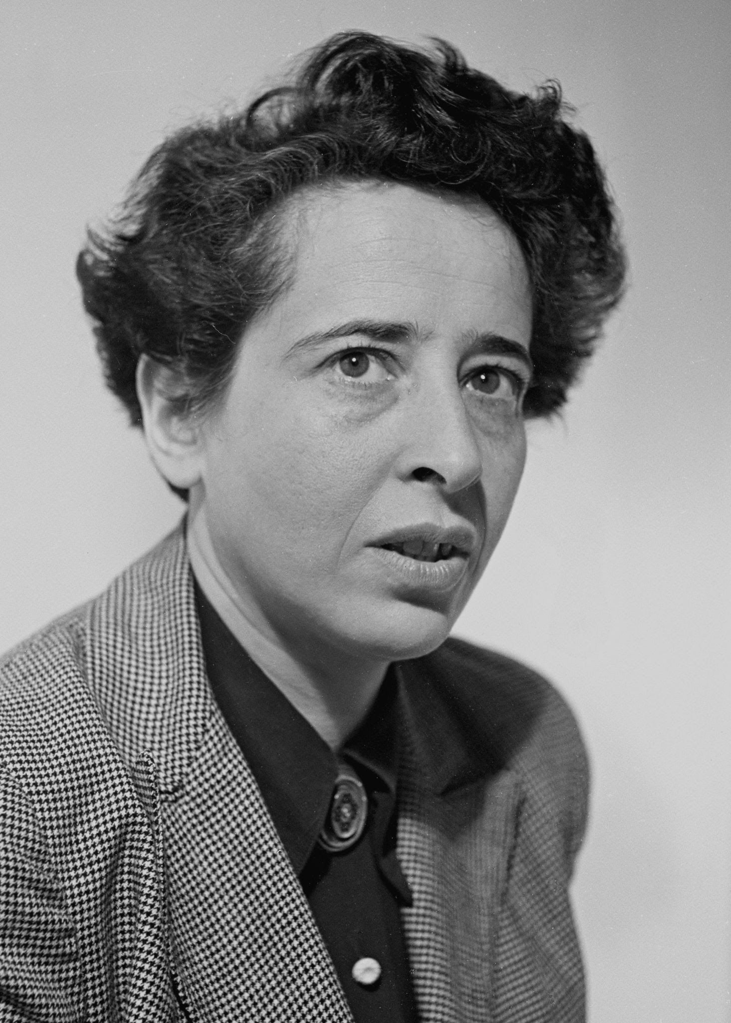
Hannah arendt
filósofa de origem judia que vivenciou os tempos sombrios causados pelo nazismo.
“ a essência dos direitos humanos é o direito a ter direitos.”

Slide 21
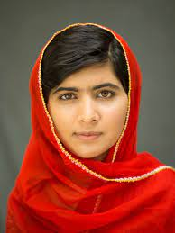
Malala e usai
foi uma grande defensora dos direitos das crianças e dos jovens em seu país, que nunca desistiu de estudar.
“a diversidade garante que crianças possam sonhar sem colocar fronteiras a Barreiras para o futuro e os sonhos dela.”

